Slide 1
TATA KELOLA
DANA SOSIAL ISLAM (2)

Slide 2
Tata Kelola
Dana Sosial Islam
Penghimpunan
Pendistribusian
Pemberdayaan

Slide 3


Pendistribusian
Pendistribusian adalah kegiatan penyaluran yang bersifat konsumtif, karitatif, dan berorientasi pada pemenuhan kebutuhan mendesak mustahik pada jangka pendek.

Slide 4
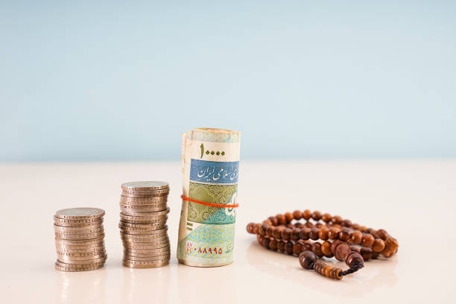
Pendistribusian Zakat

Slide 5
Pendistribusian Zakat
Zakat wajib didistribusikan kepada mustahik sesuai dengan syariat Islam
Pendistribusian zakat dilakukan berdasarkan skala prioritas dengan memperhatikan prinsip pemerataan, keadilan, dan kewilayahan.

Slide 6
Prinsip Pendistribusian Zakat
Pemerataan dan Keadilan
Yaitu zakat tersebut dibagi rata keseluruh ashnaf, kecuali apabila zakatnya sedikit, maka fakir miskin adalah prioritas penerima zakat
Yaitu zakat diutamakan didistribusikan kepada mustahik di wilayah lembaga zakat tersebut berada, apabila semua mustahik telah mendapatkan bagiannya, sedangkan zakat masih tersisa, maka pendistribusian zakat dapat diarahkan kepada mustahik di luar wilayah lembaga zakat itu berada
Kewilayahan

Slide 7
Berdasarkan tradisi Nabi Muhammad SAW dan para sahabat penerusnya, para Ulama setuju bahwa pendistribusian zakat harus dilakukan dalam wilayah yang sama dengan tempat pengumpulan zakat. Memindahkan zakat ke wilayah lain padahal masih ada sejumlah orang yang layak menerimanya di wilayah pengumpulannya akan bertentangan dengan alasan pengumpulannya. Pengecualiannya terjadi jika tidak ada penerima lain yang berhak di wilayah pengumpulan zakat, memindahkan zakat ke yurisdiksi lain diperbolehkan menurut urgensi dan prioritasnya.

Slide 8
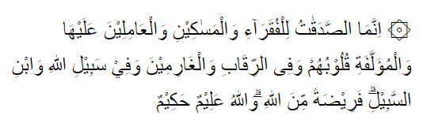
Pendistribusian Zakat Berdasarkan Ashnaf
60. Sesungguhnya zakat itu hanyalah untuk orang-orang fakir, orang miskin, amil zakat, yang dilunakkan hatinya (mualaf), untuk (memerdekakan) hamba sahaya, untuk (membebaskan) orang yang berutang, untuk jalan Allah dan untuk orang yang sedang dalam perjalanan, sebagai kewajiban dari Allah. Allah Maha Mengetahui, Mahabijaksana.(At-Taubah:60)

Slide 9
Pendistribusian Berdasarkan Bidang
Ekonomi
Pendidikan
Dakwah
Kemanusiaan
Kesehatan

Slide 10

Tugas Lembaga Zakat
Lembaga Zakat harus memiliki indikator manfaat sosial yang harus dicapai sebagai bagian dari tujuan program pencairan zakat.
Lembaga zakat harus memiliki perencanaan, pencatatan, dan pengelolaan keuangan yang baik untuk mencegah ketidaksesuaian alokasi pendistribusian dana.
Lembaga zakat harus memiliki kebijakan dan proses yang tepat sebagai upaya untuk memitigasi risiko.

Slide 11

Pedoman Pendistribusian Zakat
UU 23 tahun 2011 tentang Pengelolaan Zakat
Zakat Core Principle (ZCP)
Dan peraturan turunan lainnya

Slide 12
Contoh Tata Kelola Pendistribusian di BAZNAS
Di masa Covid-19, BAZNAS secara khusus memiliki dua strategi penyaluran zakat, yaitu program penyaluran khusus dan program penyaluran pengamanan program yang telah berjalan sebelumnya (existing). Dalam program penyaluran khusus, BAZNAS memprioritaskan pada program darurat kesehatan berupa program kesehatan dan program kuratif, sedangkan program darurat ekonomi terdiri dari penguatan ketahanan pangan dan penguatan daya beli masyarakat.

Slide 13
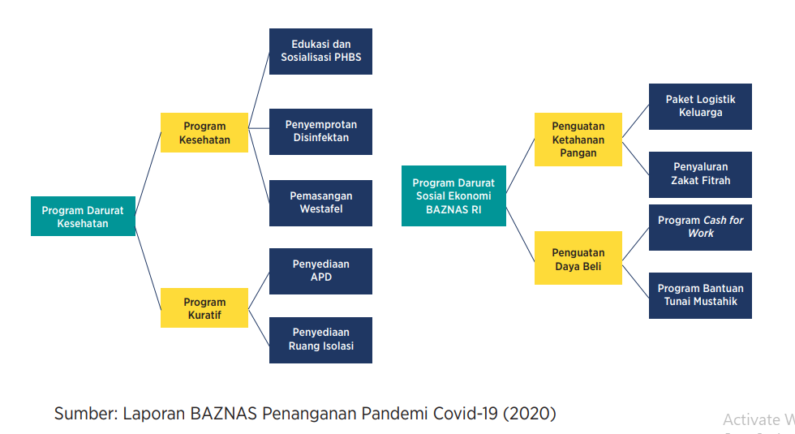
Contoh Strategi Penyaluran Zakat
di Masa Pandemi

Slide 14
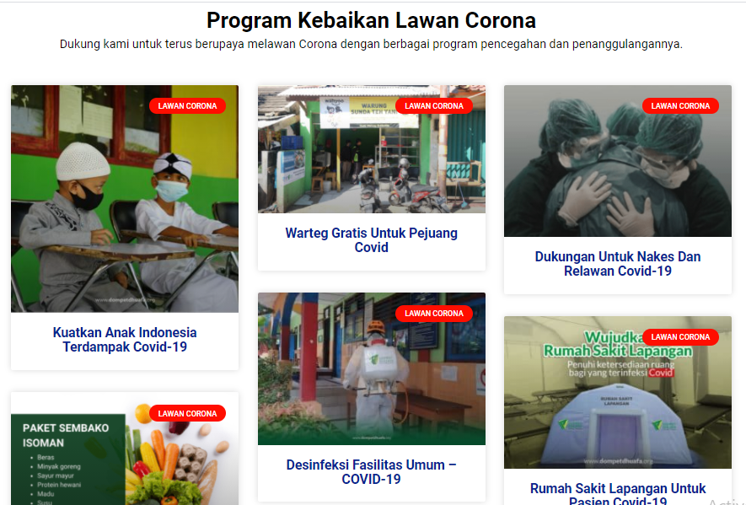
Pendistribusian Zakat
di Dompet Dhuafa

Slide 15
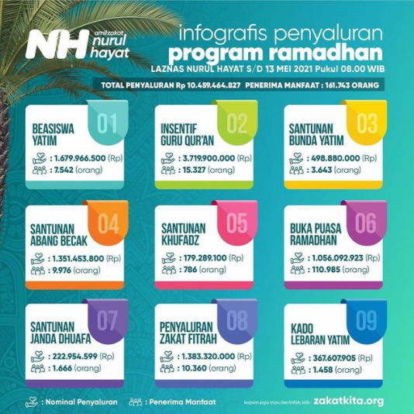
Pendistribusian Zakat di Nurul Hayat

Slide 16
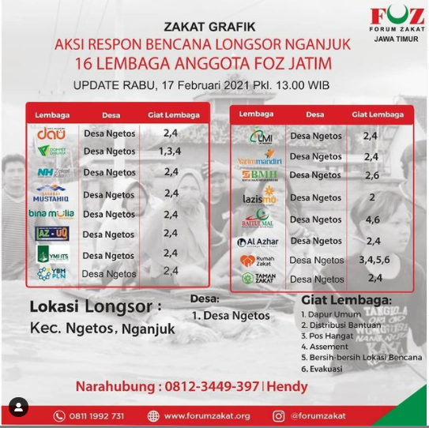
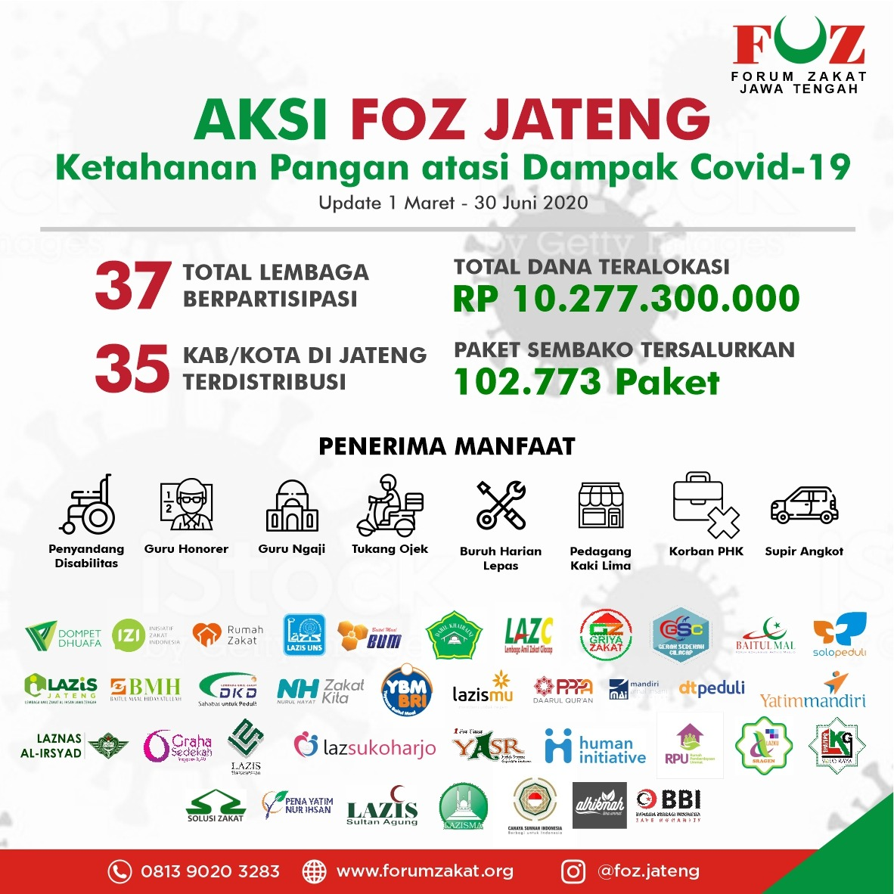
SINERGI PENDISTRIBUSIAN ZAKAT ANTAR OPZ DAN FORUM ZAKAT

Slide 17
Pendistribusian Wakaf

Slide 18
Pendistribusian Wakaf
Wakaf konsumtif yaitu harta benda atau pokok tetapnya wakaf dipergunakan langsung untuk kepentingan umat. Pada umumnya wakaf di Indonesia digunakan untuk pembangunan masjid, mushalla, sekolahan.

Slide 19
Pedoman Pendistribusian Wakaf
UU 41 tahun 2004 tentang Wakaf
Waqf Core Principles (WCP)
Dan peraturan turunan lainnya
THREATS

Slide 20
Penyaluran wakaf konsumtif yang lain yaitu bersumber dari hasil pengelolaan wakaf uang atau keuntungan dari pengelolaan investasi aset dan dana wakaf.
Pengelola wakaf harus memiliki indikator manfaat sosial yang harus dicapai sebagai bagian dari tujuan program pencairan keuntungan yang diperoleh dari investasi aset dan dana wakaf.

Slide 21
TERIMA KASIH
Tata Kelola Dana Sosial Islam (2)

